Slide 1
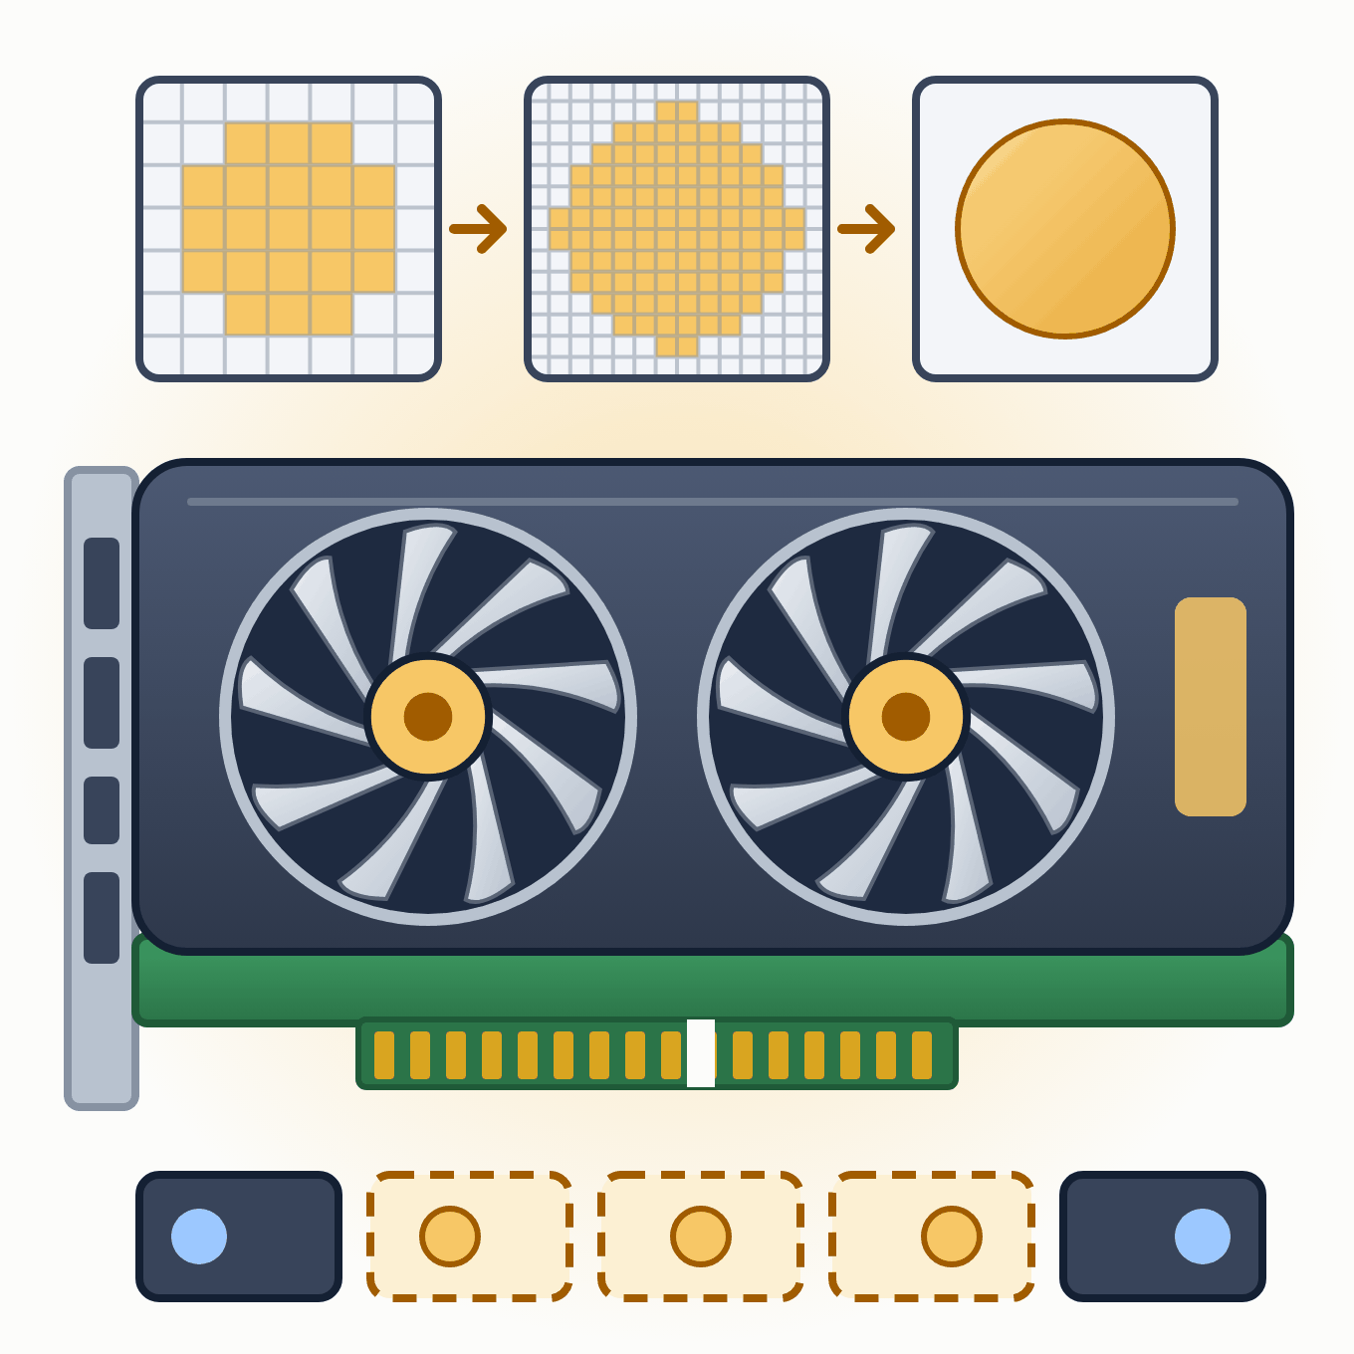
Technikum · informatyk i programista
Technologie AI w kartach graficznych
DLSS, FSR, XeSS, generatory klatek i redukcja opóźnień — jak NVIDIA, AMD i Intel liczą mniej, a pokazują więcej
NVIDIA
AMD
Intel
Stan wiedzy: wrzesień 2026
Notes:
Cel lekcji: uczniowie mają zrozumieć, że współczesna grafika w grach to nie tylko „surowa moc” GPU, ale też sprytne algorytmy i sieci neuronowe. Na końcu powinni umieć wyjaśnić różnicę między upscalingiem, generowaniem klatek i redukcją opóźnień oraz porównać ofertę trzech producentów. Warto zapytać na start: kto ma w domu kartę RTX / Radeon / Arc i czy włącza DLSS/FSR?

Slide 2
PLAN PREZENTACJI
Pięć części
01
Podstawy
FPS, rozdzielczość, upscaling, generowanie klatek, opóźnienie
02
NVIDIA
DLSS 1 → 3 → 3.5 → 4 → 4.5 → 5, Reflex
03
AMD
FSR 1 → 4 → Redstone, AFMF, Anti-Lag 2
04
Intel
XeSS 1 → 2 → 3, Xe Low Latency
05
Porównanie i praktyka
Tabela, perspektywa programisty, dyskusja
Notes:
Krótko omów strukturę. Części 2–4 mają tę samą budowę: oś czasu wersji, a potem szczegóły najważniejszych wydań — łatwo porównywać producentów.

Slide 3
PODSTAWY
Dlaczego potrzebujemy tych sztuczek?
8,3 mln
16,7 ms
4×
pikseli w jednej klatce 4K (3840 × 2160)
na całą klatkę przy 60 FPS — przy 240 FPS tylko 4,2 ms
więcej pikseli w 4K niż w Full HD (1920 × 1080)
Ray tracing i path tracing mnożą koszt każdego piksela. Zamiast liczyć wszystko „na siłę”, GPU liczy mniej, a resztę odtwarza lub dorysowuje sieć neuronowa.
Część 1 · Podstawy
Notes:
Policz z uczniami: 3840 × 2160 = 8 294 400 pikseli. 1000 ms / 60 = 16,7 ms, 1000 / 240 = 4,2 ms. Wniosek: im wyższa rozdzielczość i odświeżanie, tym mniej czasu na każdy piksel. Stąd pomysł, by renderować mniej pikseli (upscaling) i mniej klatek (generowanie klatek).

Slide 4
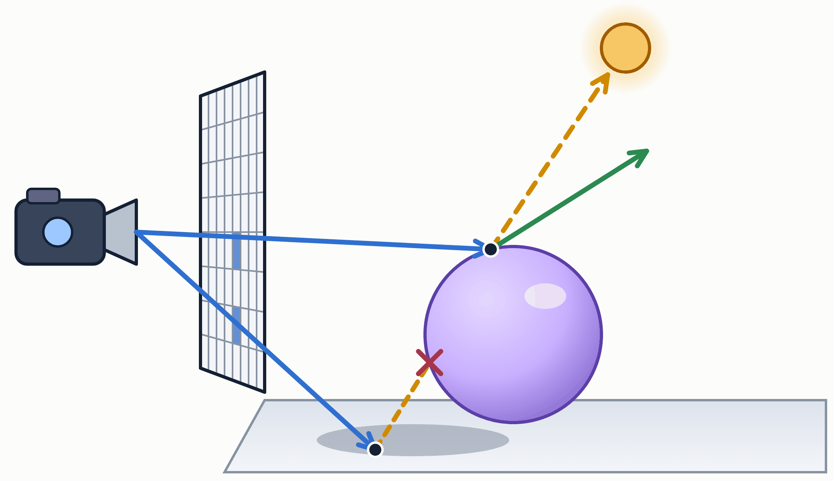
PODSTAWY
Ray tracing: promień na każdy piksel
Promień z kamery
przez piksel ekranu do najbliższego obiektu
Promień cienia
czy z punktu trafienia widać światło? Zasłonięty = cień
Promień odbity
odbicia i światło odbite; path tracing śledzi wiele takich odbić
Mało promieni na piksel = szum. Usuwa go denoiser AI.
Część 1 · Podstawy
Notes:
Schemat do slajdu „Dlaczego potrzebujemy tych sztuczek?”: każdy piksel wymaga co najmniej jednego promienia i kolejnych promieni cienia i odbić, dlatego ray tracing jest tak kosztowny. GPU liczy niewiele promieni na piksel, a zaszumiony wynik czyści denoiser AI (Ray Reconstruction, Ray Regeneration).

Slide 5
PODSTAWY
Słowniczek pojęć
Pojęcie | Co robi | Przykłady
Upscaling (Super Resolution) | render w niższej rozdzielczości, AI odtwarza pełną | DLSS SR, FSR, XeSS-SR
Generowanie klatek (FG) | wstawia sztuczną klatkę między dwie prawdziwe | DLSS FG, FSR FG, XeSS-FG
Multi Frame Generation | kilka sztucznych klatek na jedną prawdziwą | DLSS 4 / 4.5, XeSS 3
Denoiser AI | usuwa „szum” z obrazu liczonego ray tracingiem | Ray Reconstruction, Ray Regeneration
Antyaliasing AI | wygładza krawędzie w natywnej rozdzielczości | DLAA, tryby „Native AA”
Redukcja opóźnień | skraca drogę: ruch myszy → obraz na ekranie | Reflex, Anti-Lag 2, XeLL
Funkcje w sterowniku | działają w każdej grze, bez udziału twórców | NIS, RSR, AFMF
Część 1 · Podstawy
Notes:
Ta tabela to „mapa” całej prezentacji. Każdy producent ma swój odpowiednik prawie każdej kategorii — różnią się nazwy, jakość i to, na jakich kartach działają. Można poprosić uczniów, by zapisali tabelę i uzupełniali ją w trakcie.

Slide 6
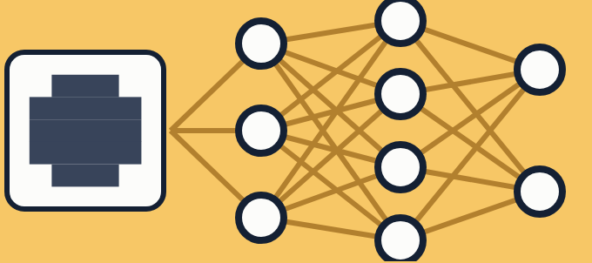
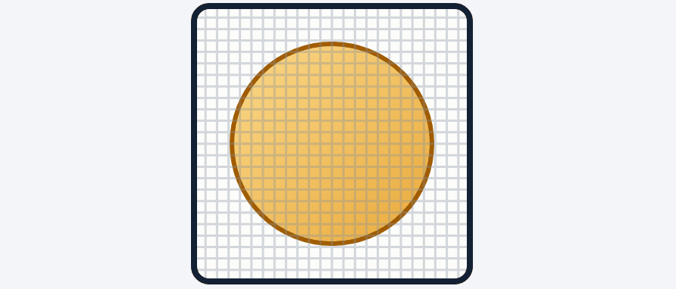
PODSTAWY
Jak działa upscaling AI?
Klatka w niższej rozdzielczości
Wektory ruchu (motion vectors)
→
→
Bufor głębi (depth buffer)
Sieć neuronowa
Klatka w rozdzielczości docelowej, np. 4K
Historia poprzednich klatek
DLSS · FSR 4 · XeSS
Typowe tryby (procent rozdzielczości na każdej osi, przykład dla ekranu 4K):
Jakość
Zrównoważony
Wydajność
Ultra wydajność
~67% · render 2560×1440
~58%
50% · render 1920×1080
~33% · render 1280×720
Część 1 · Podstawy
Notes:
Kluczowe słowo: temporalny. Nowoczesne upscalery nie „powiększają zdjęcia” — łączą informacje z wielu klatek. Kamera jest w każdej klatce minimalnie przesuwana (jitter), więc z kilku klatek o niskiej rozdzielczości da się zebrać więcej szczegółów niż jest w jednej. Wektory ruchu mówią, gdzie przesunął się każdy piksel. Sieć neuronowa decyduje, które informacje z przeszłości są wiarygodne. Tryb Wydajność w 4K renderuje tylko 1/4 pikseli!

Slide 7
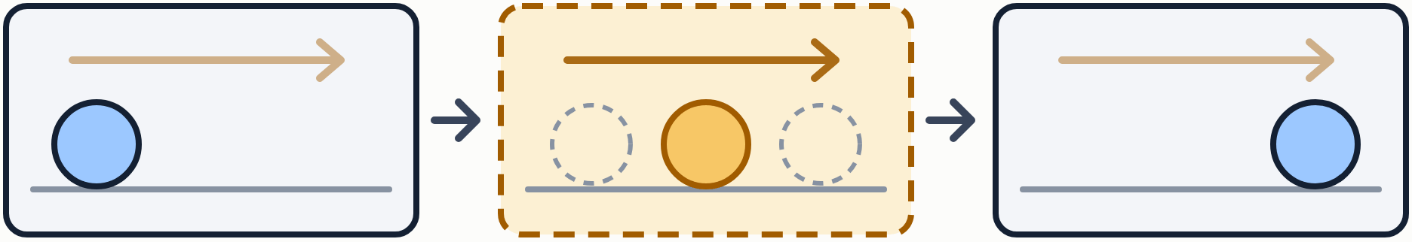
PODSTAWY
Jak działa generowanie klatek?
Generowanie klatek 2×
Haczyk: opóźnienie
Render
AI
Render
AI
Render
Żeby wstawić klatkę pomiędzy, GPU musi mieć już następną prawdziwą. Gotowa klatka czeka, więc obraz trafia na ekran później.
Multi Frame Generation 4×
Render
AI
AI
AI
Render
Płynność ≠ responsywność
60 FPS × 4 = 240 FPS na liczniku, ale gra reaguje na mysz tak, jak przy 60 FPS. Sztuczne klatki nie niosą nowego stanu gry.
klatka N
klatka AI
klatka N+1
Model AI dostaje dwie prawdziwe klatki, wektory ruchu i przepływ optyczny (optical flow) i „zgaduje”, co było pomiędzy.
Część 1 · Podstawy
Notes:
To najważniejszy slajd koncepcyjny. Generowanie klatek to interpolacja, jak „smooth motion” w telewizorach, tylko dużo sprytniejsza, bo zna wektory ruchu z silnika gry. Zapytaj uczniów: co się stanie, jeśli gra działa w 20 FPS i włączymy 4×? Odpowiedź: licznik pokaże 80, ale sterowanie będzie ociężałe, a artefakty bardziej widoczne, bo między prawdziwymi klatkami jest duża różnica.

Slide 8
PODSTAWY
Opóźnienie: droga od myszy do ekranu
Mysz i klawiatura
→
CPU: logika gry
→
Kolejka renderowania
→
GPU: rysowanie
→
Monitor
Technologie niskich opóźnień sterują tempem pracy CPU tak, by kolejka była prawie pusta: klatka powstaje „w ostatniej chwili”, z najświeższym ruchem myszy.
NVIDIA Reflex
AMD Anti-Lag 2
Intel XeLL
od 2020 · wymagany przy DLSS Frame Generation
od 2024 · wbudowany w grę przez SDK
od XeSS 2 · wymagany przy XeSS-FG
Część 1 · Podstawy
Notes:
Analogia: kolejka w sklepie. Jeśli CPU przygotuje 3 klatki na zapas, a GPU nie nadąża, to każda klatka czeka w kolejce — i pokazuje ruch myszy sprzed kilkudziesięciu milisekund. Reflex/Anti-Lag/XeLL każą CPU zaczynać pracę dopiero wtedy, gdy GPU będzie gotowe. Dlatego wszyscy trzej producenci łączą generowanie klatek z własną technologią niskich opóźnień.

Slide 9
Część 2 · NVIDIA
DLSS: od 2018 do DLSS 5
Deep Learning Super Sampling działa wyłącznie na kartach GeForce RTX, bo korzysta z rdzeni Tensor
Notes:
NVIDIA jest pionierem tej kategorii: DLSS pojawiło się razem z pierwszymi kartami RTX. Rdzenie Tensor to wyspecjalizowane jednostki do mnożenia macierzy — podstawowej operacji sieci neuronowych.

Slide 10
NVIDIA · OŚ CZASU
Wersje DLSS w pigułce
Wersja | Rok | Co wniosła | Karty
DLSS 1 | 2018–19 | pierwszy upscaling AI, model trenowany osobno dla gry | RTX 20+
DLSS 2 | 2020 | upscaling temporalny, jeden uniwersalny model | RTX 20+
DLSS 3 | 2022 | Frame Generation — 1 klatka AI między prawdziwymi | FG: RTX 40+
DLSS 3.5 | 2023 | Ray Reconstruction — denoiser AI do ray tracingu | RTX 20+
DLSS 4 | 2025 | Multi Frame Generation 4×, model transformer | MFG: RTX 50
DLSS 4.5 | 2026 | transformer 2. generacji, dynamiczne MFG do 6× | 6×: RTX 50
DLSS 5 | wrzesień 2026 | neuronowe renderowanie światła i materiałów | RTX 50
Część 2 · NVIDIA
Notes:
Zwróć uwagę na trend: DLSS 1–2 = więcej pikseli, DLSS 3–4.5 = więcej klatek, DLSS 5 = lepsze piksele (zmiana samego wyglądu). Druga obserwacja: nowe funkcje są często ograniczone do najnowszej generacji kart, a ulepszenia modeli upscalingu trafiają na wszystkie RTX.

Slide 11
NVIDIA · DLSS 3 I 3.5
Pierwsza sztuczna klatka
2022 · RTX 40
2023 · wszystkie RTX
DLSS 3: Frame Generation
DLSS 3.5: Ray Reconstruction
analizuje dwie kolejne klatki, wektory ruchu i przepływ optyczny
wstawia między nie jedną klatkę AI — do 2× więcej FPS
zawsze w parze z Reflex, który kompensuje opóźnienie
jeden model AI zastępuje wiele ręcznie pisanych denoiserów
wyraźniejsze odbicia i oświetlenie z ray tracingu
działa na kartach RTX od serii 20
Uwaga na nazewnictwo: „DLSS 3” to pakiet funkcji. Upscaling działa na każdym RTX, generowanie klatek dopiero od RTX 40 (sprzętowy akcelerator Optical Flow).
Część 2 · NVIDIA
Notes:
Częste nieporozumienie: posiadacz RTX 3060 włącza w grze „DLSS 3” i dostaje tylko upscaling, bez generowania klatek. Numer wersji DLSS mówi, jakie funkcje istnieją, a nie co zadziała na konkretnej karcie. Ray Reconstruction warto pokazać na porównaniach wideo, np. w Cyberpunk 2077.

Slide 12
NVIDIA · DLSS 4 (STYCZEŃ 2025)
Wiele klatek i transformery
4×
Model transformer
Zastąpił sieci konwolucyjne (CNN) w Super Resolution, Ray Reconstruction i DLAA. Stabilniejszy obraz i więcej detali w ruchu — na każdym RTX.
Multi Frame Generation: do 3 klatek AI na 1 renderowaną
Nowy model generowania klatek
tylko RTX 50 (Blackwell, rdzenie Tensor 5. generacji)
Szybszy i oszczędniejszy w VRAM. RTX 50 ma sprzętowe „flip metering” do równego wyświetlania klatek.
Nadpisywanie w NVIDIA App
Nowszy model można wymusić w starszych grach, bez łatki od twórców.
Część 2 · NVIDIA
Notes:
Transformer to ta sama architektura sieci, na której opierają się modele językowe (np. czaty AI). Tutaj nie przetwarza tekstu, tylko fragmenty obrazu — ale dzięki mechanizmowi uwagi lepiej „rozumie” kontekst całej sceny niż sieć konwolucyjna. Dobre nawiązanie do lekcji o AI. Flip metering: RTX 50 sprzętowo pilnuje, by wygenerowane klatki były wyświetlane w równych odstępach — inaczej płynność byłaby tylko na liczniku.

Slide 13
NVIDIA · DLSS 4.5 (CES, STYCZEŃ 2026)
Dynamiczne MFG i drugi transformer
6×
Transformer 2. generacji (Super Resolution)
Ok. 5× więcej obliczeń, większy zbiór treningowy, precyzja FP8. Mniej smużenia, gładsze krawędzie. Wszystkie RTX od serii 20.
do 5 klatek AI na 1 renderowaną
Dynamic Multi Frame Generation
od 31 marca 2026 · tylko RTX 50
Jak automatyczna skrzynia biegów: sam dobiera mnożnik, by trafić w odświeżanie monitora, np. 240 Hz.
Ray Reconstruction też na nowym modelu
Denoiser do ray tracingu dostał transformer 2. generacji.
Część 2 · NVIDIA
Notes:
Dynamic MFG rozwiązuje praktyczny problem: w jednej scenie gra ma 80 FPS, w innej 40, a monitor ma stałe 240 Hz. Zamiast stałego mnożnika 4× (raz za mało, raz za dużo) system zmienia go w locie. FP8 = liczby zmiennoprzecinkowe 8-bitowe — mniejsza precyzja, ale szybsze obliczenia na rdzeniach Tensor. Dobre nawiązanie do lekcji o typach danych.

Slide 14
NVIDIA · DLSS 5 (PREMIERA 3 WRZEŚNIA 2026)
AI dorysowuje światło i materiały
Klatka z silnika + dane silnika: obiekty, materiały, światło, ruch
Debiut w NBA 2K27; pokazy m.in. w Starfield i Resident Evil Requiem
Tylko RTX 50 i chmura GeForce NOW Ultimate
Najbardziej wymagający obliczeniowo model DLSS
Opcjonalne: w grze jako „DLSS Neural Rendering”, łączy się z SR, FG i RR
Twórcy gry stroją efekt; automatyczne maskowanie obiektów
↓
Model „3D-Guided Neural Rendering”
↓
Fotorealistyczna skóra, tkaniny, włosy i oświetlenie
Kontrowersja: krytycy twierdzą, że AI zmienia wygląd postaci i styl artystyczny. NVIDIA odpowiada, że model trzyma się geometrii z silnika i intencji twórców.
Część 2 · NVIDIA
Notes:
DLSS 5 to jakościowa zmiana: poprzednie wersje próbowały odtworzyć to, co gra i tak by wyrenderowała (tylko szybciej). DLSS 5 dodaje efekty, których silnik gry w ogóle nie policzył, np. rozpraszanie podpowierzchniowe światła w skórze (subsurface scattering). Zapowiedź: GTC, marzec 2026; premiera 3 września 2026 w NBA 2K27. Temat świetny do dyskusji — wracamy do niego na slajdzie „Do dyskusji”.

Slide 15
NVIDIA · KOMPATYBILNOŚĆ
Co działa na której karcie?
Funkcja | RTX 20 | RTX 30 | RTX 40 | RTX 50
Super Resolution i DLAA (transformer) | Tak | Tak | Tak | Tak
Ray Reconstruction | Tak | Tak | Tak | Tak
Frame Generation 2× | Nie | Nie | Tak | Tak
Multi Frame Gen do 6×, tryb dynamiczny | Nie | Nie | Nie | Tak
DLSS 5 Neural Rendering | Nie | Nie | Nie | Tak
NVIDIA Reflex | Tak | Tak | Tak | Tak
Wniosek: stary RTX 2060 wciąż dostaje lepszy upscaling z 2026 r., ale nie dostanie generowania klatek.
Część 2 · NVIDIA
Notes:
Karty GTX (np. GTX 1060, 1660) nie obsługują DLSS w ogóle — nie mają rdzeni Tensor. Mogą za to korzystać z FSR (starsze wersje) i XeSS w trybie DP4a. Zadanie dla uczniów: sprawdźcie, jaką kartę macie w domu, i odczytajcie z tabeli, co możecie włączyć.

Slide 16
NVIDIA · REFLEX
Reflex i Reflex 2: walka o milisekundy
Reflex · od 2020
Reflex 2 · Frame Warp · zapowiedź ze stycznia 2025
Synchronizacja CPU i GPU
Tuż przed wyświetleniem „przesuwa” gotową klatkę według najnowszego ruchu myszy, a luki dorysowuje AI.
kolejka renderowania prawie pusta
ponad 150 gier, m.in. CS2, Fortnite, Apex
obowiązkowy przy DLSS Frame Generation
Bez Reflex
56 ms
Reflex
27 ms
Reflex 2 Frame Warp
14 ms
Dane NVIDIA: THE FINALS, RTX 5070, 4K
Status: Reflex 2 zapowiedziano dla THE FINALS i VALORANT, ale według doniesień z 2026 r. nadal nie trafił do gier.
Część 2 · NVIDIA
Notes:
Frame Warp przypomina technikę z gogli VR (asynchronous reprojection): obraz jest korygowany o ruch głowy tuż przed wyświetleniem. Liczby są deklaracjami producenta — dobra okazja, by porozmawiać o krytycznym czytaniu materiałów marketingowych. Status warto sprawdzić przed lekcją, bo może się zmienić.

Slide 17
Część 3 · AMD
FSR: od filtra do sieci neuronowych
FidelityFX Super Resolution — przez lata otwarte i działające także na kartach konkurencji
Notes:
AMD przez długi czas konkurowało otwartością: FSR 1–3.1 działały na kartach NVIDIA, Intela, a nawet w konsolach. Od FSR 4 AMD przeszło na AI i sprzętowe akceleratory w RDNA 4 — podobnie jak NVIDIA.

Slide 18
AMD · OŚ CZASU
Wersje FSR w pigułce
Wersja | Rok | Co wniosła | Karty
FSR 1 | 2021 | skalowanie przestrzenne z jednej klatki, bez AI | niemal każde GPU
FSR 2 | 2022 | skalowanie temporalne: wektory ruchu, historia | wiele GPU
FSR 3 | 2023 | generowanie klatek algorytmem (bez AI) | wiele GPU
FSR 3.1 | 2024 | generator klatek oddzielony od upscalera | wiele GPU
FSR 4 | 2025 | pierwszy upscaling AMD oparty na ML | RX 9000
FSR „Redstone” | grudzień 2025 | ML Frame Gen, Ray Regeneration, Radiance Caching | RX 9000
FSR Upscaling 4.1 | 2026 | upscaling ML trafia też na starsze Radeony | RX 7000 i 9000
Część 3 · AMD
Notes:
FSR 1 to w zasadzie inteligentny filtr wyostrzający, działał nawet na starych kartach. FSR 2 dogonił ideę DLSS 2 (dane temporalne), ale bez AI. FSR 3 dał generowanie klatek dla każdego — także posiadaczy RTX 20/30, którzy nie mieli DLSS FG. Od FSR 4 AMD zmienia filozofię na ML. Nazewnictwo się zmieniło: AMD przestało używać numeru „FSR 4” jako nazwy całości — mówi o pakiecie FSR Redstone z osobno numerowanymi komponentami.

Slide 19
AMD · FSR REDSTONE (OD GRUDNIA 2025)
Cztery technologie ML
RX 9000 + od 2026 RX 7000
RX 9000
FSR Upscaling 4.1
FSR Frame Generation 4.0
Upscaling oparty na ML, następca analitycznego FSR 3.1.
Klatki generuje sieć neuronowa zamiast algorytmu z FSR 3.
RX 9000
RX 9000 · podgląd techniczny
FSR Ray Regeneration 1.2
FSR Radiance Caching 0.9
Denoiser AI do ray tracingu, odpowiednik Ray Reconstruction. Debiut: CoD: Black Ops 7.
AI przewiduje oświetlenie globalne od drugiego odbicia promienia — tańszy path tracing.
Zmiana filozofii: nowe funkcje wymagają akceleratorów AI z RDNA 4. Starsze karty dostają analityczne tryby awaryjne.
Część 3 · AMD
Notes:
Numery wersji w SDK „Redstone” 2.3: Upscaling 4.1.1, Frame Generation 4.0.1, Ray Regeneration 1.2.0, Radiance Caching 0.9.0 (preview). Radiance Caching to ciekawostka: sieć uczy się w trakcie gry, jak światło odbija się w scenie, i zamiast śledzić promień przez wiele odbić, „pyta” sieć o wynik. Kontrowersja: długo tylko RX 9000 miały upscaling ML; w 2026 r. AMD rozszerzyło go na RX 7000.

Slide 20
AMD · STEROWNIK ADRENALIN
Funkcje w sterowniku i Anti-Lag
RSR
AFMF 1 → 2 → 2.1
Anti-Lag → 2
Radeon Super Resolution: FSR 1 wbudowany w sterownik. Skaluje każdą grę pełnoekranową, bez udziału twórców.
Generowanie klatek w sterowniku (2023–2025). Bez wektorów ruchu z gry — więcej artefaktów; wyłącza się przy szybkim ruchu kamery.
Anti-Lag+ (2023) wstrzykiwał kod do gier; w CS2 skończyło się banami i wycofaniem. Anti-Lag 2 (2024) wbudowują twórcy przez SDK.
Lekcja dla programistów: modyfikowanie cudzego procesu (DLL injection) wygląda dla anti-cheatu jak cheat — nawet gdy robi to producent sterownika.
Część 3 · AMD
Notes:
Historia Anti-Lag+ (październik 2023): funkcja podpinała się pod funkcje silnika gry przez podmianę kodu w bibliotekach DLL. System VAC w Counter-Strike 2 wykrył to jako modyfikację gry i banował graczy. AMD wycofało funkcję, a Anti-Lag 2 to już SDK, które twórcy świadomie integrują w grze. Dobry przykład na lekcję o bezpieczeństwie i o tym, jak działają systemy anty-cheat. HYPR-RX w Adrenalinie to jeden przełącznik, który włącza pakiet tych funkcji naraz.

Slide 21
Część 4 · Intel
XeSS: nowicjusz, który gra otwarcie
Xe Super Sampling — od premiery kart Intel Arc w 2022 r.; upscaling działa także na kartach konkurencji
Notes:
Intel wszedł na rynek kart dla graczy dopiero w 2022 r. (Arc Alchemist), ale od razu z upscalingiem AI. Jego mocną stroną są też układy zintegrowane w laptopach — tam technologie typu XeSS dają najwięcej, bo iGPU ma mało mocy.

Slide 22
INTEL · OŚ CZASU
Wersje XeSS w pigułce
Wersja | Rok | Co wniosła | Karty
XeSS 1 | 2022 | upscaling AI w dwóch wersjach: XMX i DP4a | Arc + karty NVIDIA i AMD
XeSS 1.3 | 2024 | ulepszony model, nowe współczynniki skalowania | jak wyżej
XeSS 2 | grudzień 2024 | generowanie klatek (XeSS-FG) i Xe Low Latency | premiera z Arc B580
XeSS 3 | 2025–26 | Multi-Frame Generation do 4× (3 klatki AI) | MFG tylko Intel; od lutego 2026 Arc A/B i iGPU
Intel jako drugi producent (po NVIDIA) wprowadził Multi-Frame Generation — i od razu na kilka generacji swoich układów.
Część 4 · Intel
Notes:
XeSS 3 zapowiedziano w październiku 2025 razem z układami Panther Lake (grafika Xe3). Sterownik z 13 lutego 2026 r. przyniósł MFG na desktopowe Arc A (Alchemist) i B (Battlemage) oraz na zintegrowane Arc w Lunar Lake, Meteor Lake i Arrow Lake-H. Warto podkreślić: MFG działa na kartach z 2022 r., podczas gdy u NVIDIA wymaga RTX 50.

Slide 23
INTEL · POD MASKĄ
XMX, DP4a i test opóźnień
Ścieżka XMX
Opóźnienie · Cyberpunk 2077 · Arc A770
Silniki macierzowe w kartach Arc (odpowiednik rdzeni Tensor). Pełny, najlepszy model.
Bez FG, bez XeLL
79 ms
Tylko XeLL
37 ms
Ścieżka DP4a
MFG 4× + XeLL
56 ms
Instrukcja iloczynu skalarnego 4 liczb INT8, dostępna na GPU innych firm. Lżejszy model, nieco gorsza jakość.
Nawet z 4× MFG opóźnienie jest niższe niż bez XeLL. Źródło: test PCGH, luty 2026.
Część 4 · Intel
Notes:
DP4a: jedna instrukcja mnoży cztery pary liczb 8-bitowych i sumuje wyniki. Sieci neuronowe da się liczyć na liczbach INT8 (kwantyzacja), więc nawet GPU bez dedykowanych jednostek AI uruchomi uproszczony model. To wyjaśnia, dlaczego XeSS-SR działa na kartach NVIDIA GTX czy Radeonach. Wykres: XeLL obniżył opóźnienie z 79 do 37 ms, a włączenie 4× MFG podniosło je do 56 ms — wciąż mniej niż w ustawieniu bez żadnych technologii.

Slide 24
PORÓWNANIE · STAN NA WRZESIEŃ 2026
Trzech producentów obok siebie
Funkcja | NVIDIA | AMD | Intel
Upscaling AI | DLSS SR (transformer 2. gen.) | FSR Upscaling 4.1 | XeSS-SR
Generowanie klatek | DLSS FG 2× | FSR FG (ML, RX 9000) | XeSS-FG 2×
Multi Frame Gen | do 6×, dynamiczne (RTX 50) | brak oficjalnie | do 4× (tylko Intel)
Denoiser AI do RT | Ray Reconstruction | Ray Regeneration | brak w pakiecie XeSS
Niskie opóźnienie | Reflex | Anti-Lag 2 | XeLL
Nowość 2026 | DLSS 5 Neural Rendering | upscaling ML na RX 7000 | MFG na Arc A i B
Karty konkurencji | nie, tylko RTX | FSR 1–3.1: tak | XeSS-SR: tak (DP4a)
Część 5 · Porównanie i praktyka
Notes:
Podsumowanie całej prezentacji w jednej tabeli. NVIDIA prowadzi funkcjami i jakością, ale zamyka je na swoje karty. AMD dogania w ML, ale nowości wymagają RDNA 4. Intel jest najbardziej „hojny” wobec starszego sprzętu. Stan wiedzy: wrzesień 2026 — ta dziedzina zmienia się co kilka miesięcy, więc przed lekcją warto sprawdzić nowości.

Slide 25
PERSPEKTYWA PROGRAMISTY
Co musi dostarczyć silnik gry?
Wektory ruchu
Bufor głębi
Biblioteki (SDK)
o ile przesunął się każdy piksel
odległość piksela od kamery
NVIDIA Streamline
AMD FSR SDK (GPUOpen)
Intel XeSS SDK
wtyczki do Unreal Engine i Unity
Jitter kamery
Ekspozycja
subpikselowe przesunięcie w każdej klatce
jasność sceny (HDR)
Te same dane wejściowe zasilają wszystkie trzy upscalery — dlatego gry często mają w menu DLSS, FSR i XeSS naraz.
HUD osobno
Znaczniki czasu
interfejs rysowany po upscalingu
dla Reflex, Anti-Lag 2 i XeLL
Część 5 · Porównanie i praktyka
Notes:
Slajd specjalnie dla kierunku programista. Jeśli silnik źle poda wektory ruchu (np. dla cząsteczek lub przezroczystych obiektów), pojawiają się smugi — to błąd integracji, nie samej technologii. HUD musi być rysowany po upscalingu, inaczej napisy będą rozmyte; przy generowaniu klatek potrzebna jest też informacja, gdzie jest interfejs, żeby AI go nie „rozmazało”. Zadanie dodatkowe: znaleźć w dokumentacji Unreal Engine lub Unity, jak włącza się DLSS/FSR/XeSS.

Slide 26
W PRAKTYCE
Kiedy włączać, a kiedy nie?
Włączaj
Uważaj
upscaling w trybie Jakość w 1440p i 4K
generowanie klatek w grach single-player na monitorze 144–240 Hz
FG dopiero przy ok. 50–60 FPS bazowych
Reflex / Anti-Lag 2 / XeLL — praktycznie zawsze
e-sport (CS2, Valorant): FG dodaje opóźnienie
poniżej ok. 40 FPS bazowych: artefakty i „gumowe” sterowanie
monitor 60 Hz: dodatkowe klatki nie mają gdzie się pojawić
upscaling w 1080p: mało pikseli wejściowych, więcej rozmycia
Część 5 · Porównanie i praktyka
Notes:
Złota zasada: generowanie klatek to mnożnik płynności, a nie lekarstwo na słabą kartę. Najlepiej działa, gdy gra już jest grywalna (ok. 50–60 FPS), a monitor potrafi pokazać dodatkowe klatki. W grach rywalizacyjnych liczy się czas reakcji, więc lepiej obniżyć ustawienia i włączyć Reflex/Anti-Lag 2 niż generować klatki.

Slide 27
DO DYSKUSJI
„Fałszywe klatki” czy przyszłość grafiki?
1
Czy w testach kart graficznych wynik FPS z generatorem klatek można porównywać z natywnym?
2
DLSS 5 zmienia wygląd postaci. Kto powinien decydować, jak wygląda gra: artysta czy model AI?
3
Rozwiązania zamknięte (DLSS) czy otwarte (FSR 1–3.1, XeSS DP4a) — co jest lepsze dla graczy i twórców?
4
Czy twórcy gier przestaną optymalizować kod, „bo i tak jest DLSS”?
Notes:
Podziel klasę na grupy, każda broni jednego stanowiska przez 3–4 minuty. Pytanie 1 — kontekst: producenci chętnie pokazują wykresy z MFG, recenzenci często pokazują osobno wyniki natywne. Pytanie 4 to częsty zarzut graczy wobec współczesnych gier — nie ma jednej dobrej odpowiedzi, chodzi o argumenty.

Slide 28
ŹRÓDŁA
Skąd te informacje?
NVIDIA: nvidia.com/geforce/technologies/dlss · DLSS 4.5 i DLSS 5 (GeForce News, DLSS 5 FAQ, wrzesień 2026) · Reflex 2
AMD: gpuopen.com — FSR Redstone for developers, FSR SDK 2.3
Intel: intel.com — Xe Super Sampling 3 for Developers, Arc Gaming Technologies
Testy i prasa: Tom’s Hardware (DLSS 5), Notebookcheck / PCGH (XeSS 3 MFG), VideoCardz, The FPS Review
Stan wiedzy: wrzesień 2026. Ta dziedzina zmienia się co kilka miesięcy — sprawdzaj strony producentów.
Notes:
Dane liczbowe producentów (np. procent redukcji opóźnień) to deklaracje marketingowe; niezależne testy mogą dawać inne wyniki. Zachęć uczniów, by samodzielnie porównali ustawienia w grze, którą mają.

